Slide 1
CHỦ ĐỀ 6: TRÁI ĐẤT VÀ BẦU TRỜI
BÀI 27: Thời tiết luôn thay đổi

Slide 2

TIẾT 3

Slide 3


Slide 4

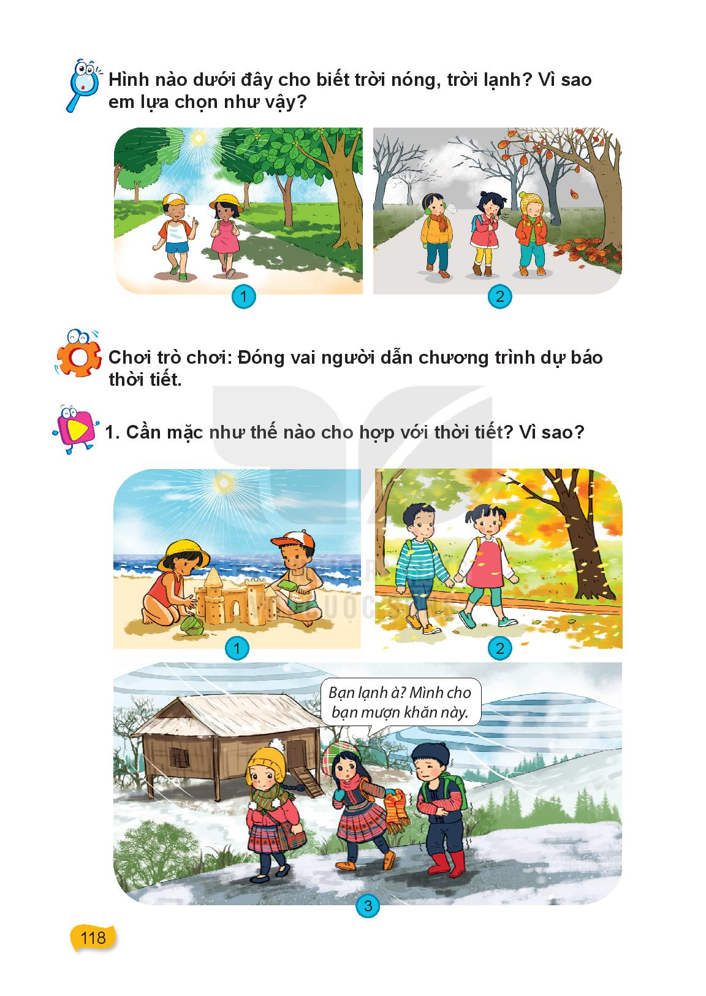
Hình nào dưới đây cho biết trời nóng, trời lạnh? Vì sao em lựa chọn như vậy?
Trời nóng
Trời lạnh

Slide 5


Slide 6


Slide 7

Cần mặc như thế nào cho hợp với thời tiết? Vì sao?

Slide 8
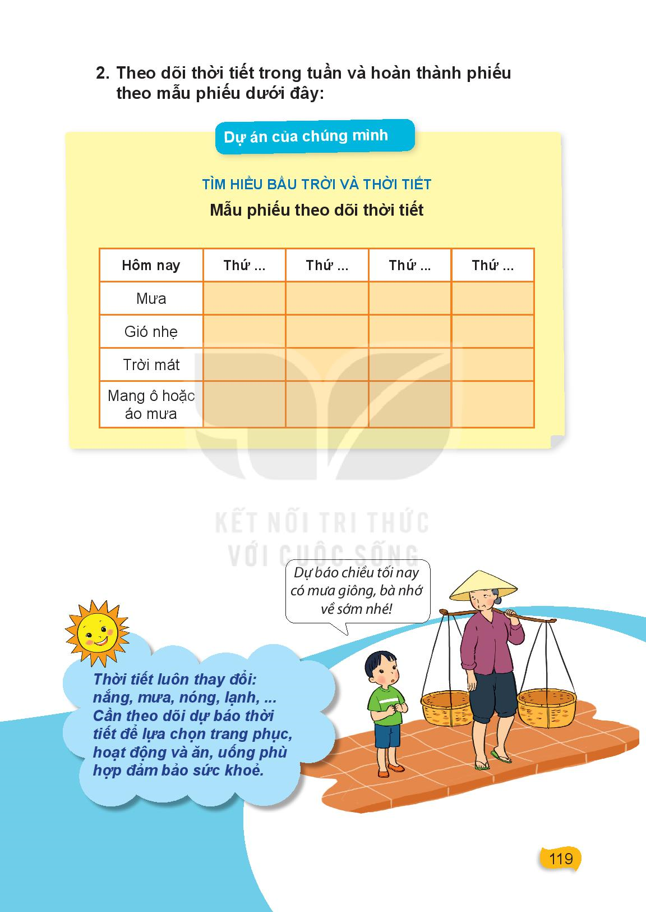
Theo dõi thời tiết trong tuần và hoàn thành phiếu theo mẫu phiếu dưới đây:

